Slide 1
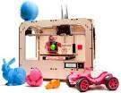
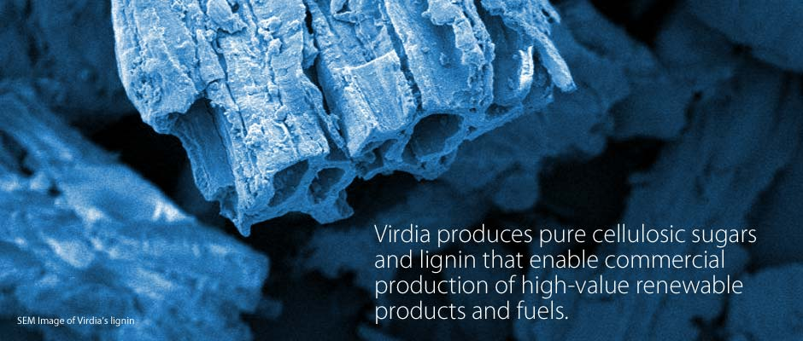
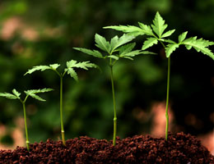
אז, כעת ובעתיד...הכימיה בכל
השתלמות כימטק טכניון תשע"ה
מטלה מס' 1
מניצול ביומסה עד מדפסות תלת ממדיות
מגישים: חאלד סואלחה
נרימאן חכים

Slide 2
הארנב הלבן הרכיב את משקפיו. "היכן אתחיל, הוד מלאכותיך?"שאל. "התחל בהתחלה,"אמר המלך במלכותיות, "והמשך עד שתגיע לסוף: ואז עצור." -לואיס קרול,'הרפתקות אליס בארץ הפלאות'

Slide 3
דלקים ביולוגיים – דור ראשון
דלקים ביולוגיים הם דלקים נוזליים המופקים ממקורות צמחיים או מן החי וניתן להשתמש בהם כמו דלק רגיל להנעת מכוניות, משאיות, ואפילו מטוסים.
הדלקים הפופולאריים ביותר בדור הראשון של שימוש בדלקים ביולוגיים הם אתנול
וביו-דיזל.
אתנול (דור ראשון) מיוצר ע"י התססה של סוכרים כאשר הסוכרים מופקים מה"פירות"
של צמחי מאכל.
בארה"ב משתמשים בתירס כחומר הגלם, ובברזיל משתמשים בקני סוכר.
ביודיזל עובר תהליך דומה אך חומר הגלם שונה, למשל פולי סויה, והוא משמש להנעת מנועי דיזל.

Slide 4
דלקים ביולוגיים – דור שני
אתנול צלולוזי (Cellulosic Ethanol) הוא אתנול המופק מפסולת חקלאית ומצמחי בר
שונים.
גם חומרים אלו מכילים סוכר רב, אך כדי למצות אותו ולהפכו לאתנול יש צורך בהשקעת
אנרגיה רבה.
היתרון באתנול צלולוזי הוא הגיוון הרב בחומר הגלם הנדרש להפקתו.
ניתן להשתמש בכול מיני צמחי בר הגדלים (כמעט) ללא השקעה על אדמות שאינן
מתאימות לעיבודים חקלאיים אחרים.
כמו כן ניתן להשתמש בכל מיני פסולת חקלאית ופסולת עץ וע"י כך לפתור גם את בעיית
הטמנת הפסולת.

Slide 5
וירדיה
חברת וירדיה הישראלית גייסה לאחרונה כ 100 מיליון דולר להקמת מפעלים במיסיסיפי ארה"ב לעיבוד עצי אורן, ששימשו בעבר לתעשיית הנייר, להפקת סוכר ומוצרי לוואי נוספים.
החברה משתמשת בתהליך כימי טהור וייחודי שבו משתמשים בחומצת מלח (HCl) המסוגלת לעבד את החומר הצלולוזי הקשיח ולהפיק ממנו סוכרים ברמה גבוהה מבלי לשבור את הקשרים הכימיים של הסוכר.

Slide 6
בעצם הטכנולוגיה הבסיסית אינה חדשה, וכבר נעשה בה שימוש ע"י הנאצים במלחמת העולם השנייה. התהליך הכימי נקרא תהליך ברגיוס על שם ממציאו פרידריך ברגיוס שגם קיבל עליו פרס נובל ב 1931.
התהליך שפיתח ברגיוס ניתן למימוש בקנה מידה תעשייתי, מבטיח תפוקה גבוהה והמרה של קרוב ל 100% של חומר הגלם לסוכרים.
הנאצים השתמשו בגזרי עצים כחומר גלם לייצור אתנול, וכשהמצב הכלכלי בגרמניה הגיע לשפל של ממש, אף החלו לייצר באופן זה גם סוכר לבישול.
התהליך הגרמני המקורי התרכז באיוד המים מהתמיסה, מה שיצר חומר שכלל
סוכרים ועוד 20% חומצה רעילה וחסרת שימוש.

Slide 7
פרופ' אברהם בניאל מדען צעיר (כיום בן 93) שמע על הטכנולוגיה הזאת עוד ב- 1946 כאשר גר בפריס ועשה דוקטורט בכימיה.
בשנת 2007 , בניאל שיפר את תהליך מחזור החומצה וקיבל נוסחה מנצחת לתהליך שבו כל התוצרים הם בעלי ערך כלכלי: סוכרים מרוכזים שניתנים לשימוש בתעשיית המזון ולהפקת דלק, דשן לחקלאות, ופסולת עץ שיכולה לשמש כחומר בעירה לשריפת פחם. התהליך הגרמני הפך באופן זה להיות תהליך יעיל, לא מזהם וכלכלי.
http://www.yoetz-hadaat.com/index.php/he/2012-05-17-14-31-30/91-2012-06-10-10-00-51

Slide 8
המהפכה התעשייתית הבאה
עתה, בתחילת המאה ה 21, אנו עומדים בפתחו של עידן חדש, שאותו כינה מגזין 'האקונומיסט' לאחרונה בשם "המהפכה התעשייתית הבאה".
בבוא המהפכה, כל אדם צפוי ליהנות מחפצים אשר יותאמו אישית לרצונותיו, למידותיו ולצרכיו.

Slide 9
מדפסות תלת ממד
טכנולוגיות הדפסה תלת –מימדית יספקו לכל אדם יכולת לייצר חפצים אישיים, מזון ותרופות, בביתו או במרכזים סמוכים.
חברת אובג'ט בע"מ הינה אחת משלושת החברות הגדולות בעולם לייצור מדפסות
וחומרים להדפסה בתלת-ממד.
מדפסות אובג'ט משמשות ליצירת אבות-טיפוס של חלק משמעותי מהמוצרים
החדשים שאנו פוגשים בחיי היומיום החל מטלפונים ניידים וכלה באופניים וריהוט.
"הטכנולוגיה של אובג'ט עובדת באמצעות הזרקת פולימר נוזלי בטכנולוגיית הזרקת דיו, והקשחה שלו באמצעות אור UV.
בונים שכבה אחר שכבה עד ליצירת המודל הסופי." מסביר ד"ר דניאל דיקובסקי, ראש צוות פיתוח חומרים באובג'ט."
כל שכבה היא בעובי של 16 מיקרומטרים – הרבה פחות מעובי שערה אנושית."

Slide 10
כפי שניתן להבין, אובג'ט אינה עובדת עם דיו מדפסות רגיל. רחוק מכך.
המדפסות התלת-ממדיות שלהם מסוגלות להדפיס יותר ממאה הרכבים פולימריים שונים – פלסטיק, בעגה ההמונית – הניחנים בקשיחות שונה, צבע שונה ושקיפות שונה.
המדפסות עצמן נעות מגודל המתאים לשולחן העבודה לצד ה-PC ועד למדפסות תעשייתיות.
לדוגמא, נוכל להדפיס בחתיכה אחת גלגל רכב אשר מורכב מחלקים קשיחים וחלקי גומי.
אין צורך בייצור נפרד והרכבה.

Slide 11
יותר מכך, פיתחנו יכולת לערבב את החומרים המוזרקים תוך כדי הדפסה וכך אנו מסוגלים להקנות לכל חלק ביצירה מגוון תכונות ייחודיות, לדוגמא שלט טלוויזיה בו לכל כפתור קשיחות שונה.
http://www.hayadan.org.il/3d-printing-141112

Slide 12
הפעילות לתלמידים
להלן משימות אודות מילים/מושגים שהוזכרו בקטעים לעיל ושצוינו בצבעים:
דלקים נוזליים, אתנול (מבנה וקישור, אנרגיה)
השלימו את החסר במשפטים הבאים:
דלק מורכב בד"כ מתרכובות..........., פחמימנים לרוב אך גם כאלה שמכילות ........... כמו אתנול, בעל הנוסחה המולקולרית...............,ושהוא (מצב הצבירה)............. שקוף ודליק. האתנול משמש גם לייצור משקאות משכרים וגם ברפואה לחיטוי.
אתנול מורכב ממולקולות הקשורות ביניהן בקשרי............, שנוצרים כאשר אטום המימן החשוף מאלקטרונים וקשור קוולנטית לאטום החמצן במולקולת אתנול אחת נמשך אל זוג אלקטרונים בלתי קושר על אטום ............. שנושא מטען חלקי שלילי במולקולת אתנול סמוכה. בין מולקולות האתנול פועלות גם אינטריאקציות מסוג ......................., כלומר משיכה חשמלית בין הקטבים מנוגדי המטען של ענני האלקטרונים של המולקולות.

Slide 13
המשך
אתנול הוא נוזל כי טמפ' ההיתוך שלו ............ מטמפ' החדר וטמפ' הרתיחה שלו................מטמפ'
החדר. בתהליך שריפת האתנול.............. אנרגיה שמשמשת להנעת המכונית.
סוכרים, צלולוזה (טעם של כימיה)
ענו על השאלות הבאות:
א) מהי הנוסחה המולקולרית של הגלוקוז? מהי נוסחת/ות המבנה שלו?
ב) איזהו הפחמן האנומרי בגלוקוז? מהי מוטרוטציה? כמה אנומרים יש לגלוקוז? הסבירו!
ג) תארו בנוסחת מבנה קטע של צלולוזה וציינו את מיקומי הקשרים הגליקוזידיים.
חומצת מלח (חומצות)
להלן קטע שהוזכר במצגת: "החברה משתמשת בתהליך כימי טהור וייחודי שבו משתמשים בחומצת מלחHCl) ) המסוגלת לעבד את החומר הצלולוזי הקשיח ולהפיק ממנו סוכרים ברמה גבוהה מבלי לשבור את הקשרים הכימיים של הסוכר".
א) נסחו את התגובה של חומצת המלח עם המים ואשר מסבירה את חומציותה

Slide 14
המשך
ב) מה יכולה/ות להיות הפעולה/ות שחומצת המלח עושה תוך כדי העיבוד והריכוך?
בחרו מהבאות:
1- שבירת קשרים הקוולנטיים בין אטומי פחמן.
2- שבירת קשרים הקוולנטיים בין אטומי חמצן.
3- שבירת קשרי מימן בין שרשראות הצללוזהץ
4- שבירת קשרים גליקוזידיים.
5- היפוך העמדות של ההידרוקסילים בטבעות הגלוקוז.
ג) מהו היתרון בתהליך בניאל להפקת סוכרים מרוכזים מביומסה?

